Slide 1
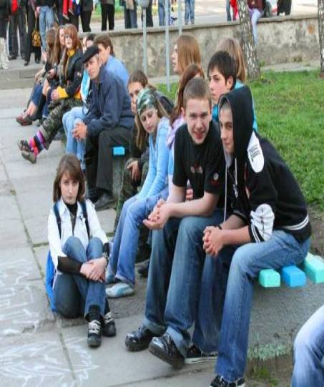
Подросток и семейное воспитание
Выполнила:
город Набережные Челны, МБОУ “СОШ №28”, учитель татарского языка и литературы Галимова Лейсан Рашитовна

Slide 2
Цель
Ознакомить родителей с особенностями семейного воспитания, наметить пути возможного решения проблем и конфликтов в данный период развития.

Slide 3
Психологические механизмы социализации в семье
Социализация – осуществляемый в деятельности
и общении процесс и результат
усвоения и активного воспроизводства
индивидом социального опыта.

Slide 4
Семейное воспитание
Семейное воспитание – это целенаправленные, сознательные воспитательные воздействия, осуществляемые родителями с целью формирования определенных качеств, умений.

Slide 5
Выделяются два типа деформации семьи (Реан А. А.): - структурная; -психологическая.
Структурная деформация семьи – это нарушение ее структурной целостности, связанное чаще всего с отсутствием одного из родителей.
Психологическая деформация семьи связана с нарушением системы межличностных отношений, преобладанием отрицательных ценностей, асоциальных установок и т.п.

Slide 7
Авторитарный стиль воспитания
Авторитарный стиль – все решения принимают родители, считающие, что ребенок во всем должен подчиняться их воле, авторитету.

Slide 8
Демократический стиль воспитания
Демократический стиль – родители поощряют личную ответственность и самостоятельность своих детей в соответствии с их возрастными возможностями.

Slide 9
Попустительский стиль воспитания
Попустительский стиль – ребенок должным образом не направляется, практически не знает запретов и ограничений со стороны родителей или не выполняет указаний родителей, для которых характерно неумение, неспособность или нежелание руководить детьми.

Slide 10
Хаотический стиль воспитания
Хаотический стиль – это отсутствие единого подхода к воспитанию, когда нет ясно выраженных, определенных, конкретных требований к ребенку или наблюдаются противоречия, разногласия в выборе воспитательных средств между родителями.

Slide 11
Опекающий стиль воспитания
Опекающий стиль – стремление постоянно быть около ребенка, решать за него все возникающие проблемы. Родители бдительно следят за поведением подростка, ограничивают его самостоятельное поведение, тревожатся, что с ним может что-то произойти.

Slide 12
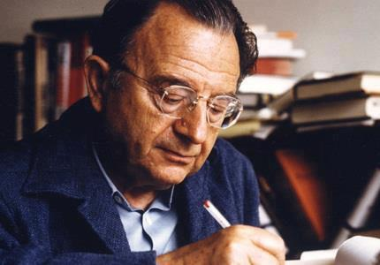
Э. Фромм выделил качественное различие между материнским и отцовским отношением к ребенку по признакам условность – безусловность и контролируемость – неконтролируемость. Материнская любовь безусловна, дана от рождения, но неподвластна контролю со стороны ребенка, ее невозможно завоевать (либо она есть, либо нет). Отцовская любовь обусловлена тем, оправдывает ли ребенок его ожидания, она управляема (ее можно заслужить, добиться собственной активностью ребенка).

Slide 13
Важнейшей, еще недостаточно изученной характеристикой родителей как субъектов воспитания является мотивация отношения к ребенку и ее субъективное осознание. Воспитательная позиция родителей обусловлена сложным взаимодействием осознаваемых и неосознаваемых мотивов. Реально действующие мотивы, которые определяют отношения с детьми, могут вытесняться или быть представлены в сознании родителей замещающими, социально одобряемыми мотивами.

Slide 14
Рекомендации для родителей
-Будьте всегда чуткими к делам своих детей. -Анализируйте с детьми причины их удач и неудач. -Поддерживайте ребёнка, когда ему нелегко. -Старайтесь не ограждать подростка от трудностей. -Научите преодолевать трудности. -Постоянно контролируйте ребёнка, но без
гипер опеки. -Поощряйте даже едва-едва возникшие потребности в знаниях, в гармонии и красоте, в самоактаулизации. -Рассказывайте ребёнку о своих проблемах, о том, что волновало Вас, когда Вы сами были в их возрасте. -Покупайте своему ребёнку книги по психологии, самопознанию. Будьте всегда личным примером (учите делами, а не словами).

Slide 15
Рекомендации для родителей
-Разговаривайте с детьми как с равными, уважая их мнение, избегая нравоучений, криков, назидательности и уж тем более иронии. -Советуйте следить за своей внешностью. -Ни в коем случае не запрещайте отношений с противоположным полом, не пресекайте разговоры на темы взаимоотношений мальчиков и девочек. -Познакомьтесь с друзьями своего ребёнка, просите их информировать Вас о способах времяпровождения, но не превращайтесь в шпиона. -Помните: недоверие оскорбляет! -Следите за тем, какие книги читает Ваш ребёнок, какие фильмы смотрит. -Будьте всегда для своего ребёнка, прежде всего старшим, мудрым другом и только потом любящей (им) мамой (папой)!

Slide 16
Анкета «Хорошие ли вы родители?»
На вопросы этого теста нужно отвечать «да», «нет», «не знаю». Итак: 1. На некоторые поступки ребенка вы часто реагируете «взрывом», а потом жалеете об этом. 2. Иногда вы пользуетесь помощью или советами друзей, когда вы не знаете, как реагировать на поведение вашего ребенка. 3. Ваши интуиция и опыт – лучшие советники в воспитании ребенка. 4. Иногда вам случается доверять ребенку секрет, который вы никому другому не рассказали бы. 5. Вас обижает негативное мнение о вашем ребенке других людей. 6. Вам случается просить у ребенка прощения за свое поведение. 7. Вы считаете, что ребенок не должен иметь секретов от своих родителей. 8. Вы замечаете между своим характером и характером ребенка различия, которые иногда удивляют вас.

Slide 17
9. Вы слишком сильно переживаете, неприятности или неудачи вашего ребенка. 10. Вы можете удержаться от покупки интересующей вещи для ребенка (даже если у вас есть деньги), потому что знаете, что ими полон дом. 11. Вы считаете, что до определенного возраста лучший воспитательный аргумент для ребенка – физическое наказание (ремень). 12. Ваш ребенок именно таков, о каком вы мечтали. 13. Ваш ребенок доставляет вам больше хлопот, чем радости. 14. Иногда вам кажется, что ребенок учит вас новым мыслям и поведению. 15. У вас конфликты с собственным ребенком.

Slide 18
Подсчет результатов
За каждый ответ «да» на вопросы: 2,4,6,8,10,12,14, а также «нет» на вопросы: 1,3,5,7,9,11,13,15 получается по 10 очков. За каждые «не знаю» получаете по 5 очков. Подсчитайте полученные очки. 100-150 очков. Вы располагаете большими возможностями правильно понимать собственного ребенка. Ваши взгляды и суждения – ваши союзники и решении различных воспитательных проблем. Если этому на практике сопутствует подобное открытое поведение, полное терпимости, вас можно признать примером, достойным для подражания. Для идеала вам не хватает одного маленького шага. Им может стать мнение вашего ребенка.

Slide 19
Подсчет результатов
50-99 очков. Вы находитесь на правильной дороге к лучшему пониманию собственного ребенка. Свои временные трудности или проблемы с ребенком вы можете разрешить, начав с себя. И не старайтесь оправдываться нехваткой времени или натурой вашего ребенка. Есть несколько проблем, на которые вы имеете влияние, поэтому постарайтесь это использовать. И не забывайте, что понимать - это не всегда означает принимать. Не только ребенка, но и собственную личность тоже. 0-49 очков. Кажется, можно только больше сочувствовать вашему ребенку, чем вам, поскольку он не попал к родителю – доброму другу и проводнику на трудной дороге получения жизненного опыта. Но еще не все потеряно. Если вы действительно хотите что-то сделать для вашего ребенка, попробуйте иначе. Может, вы найдете кого-то, кто вам поможет в этом. Это не будет легко, зато в будущем вернется благодарностью и сложившейся жизнью вашего ребенка.

Slide 20
Дети- это наше будущее!!!

Slide 21
Литература
И. Г. Вахрушева, Л. Ф. Блинова. Путь к успеху. Пособие по работе с родителями для педагогов общеобразовательных школ. Казань, 2008 г.
В. И. Петрушин. Психологические аспекты деятельности учителя и классного руководителя. (Для заместителей директоров школ по воспитанию, классных руководителей и воспитателей). Москва, «Педагогический поиск», 2001 г.
Т. В. Сибгатуллина, М. С. Самигуллина. Педагогическая профилактика подросткового и юношеского наркотизма. (Учебно – методическое пособие). Набережные Челны, 2004 г.
Интернет – ресурсы.

